Slide 1
ALGORITMO DE NAVEGACIÓN ALEATORIA SOBRE VREP SIMULATOR
UNIVERSIDAD CENTROCCIDENTAL LISANDRO ALVARADO
DECANATO DE CIENCIAS Y TECNOLOGÍA
MAESTRÍA EN CIENCIAS DE LA COMPUTACIÓN MENCIÓN INTELIGENCIA ARTIFICIAL
JORGE PARRA
SAÚL PIÑA

Slide 2
AGENDA
VREP SIMULATOR
MODELO DE PIONEER P3-DX EN VREP
APLICACIÓN DESARROLLADA (CLIENTE)
ALGORITMO
ENTORNO Y SIMULACIÓN

Slide 3
VREP
¿Qué es VREP?
  VREP (Virtual Robot Experimentation Platform) es simulador de propósito general con entorno de desarrollo integrado. Se basa en una arquitectura de control distribuido: cada objeto (modelo) puede ser controlado individualmente a través de una secuencia de comandos incrustada (script), un plugin, ROS, un cliente de API remota o una solución personalizada. Esto hace a a VREP muy versátil e ideal para aplicaciones multi-robot. Los controladores pueden ser escritos en C/C + +, Python, Java, Lua, Matlab, Octave o Urbi.
  V-REP se utiliza para el desarrollo rápido de algoritmos, simulaciones de automatización de fábrica, prototipado rápido, educación, simulación de procesos de producción, etc.

Slide 4
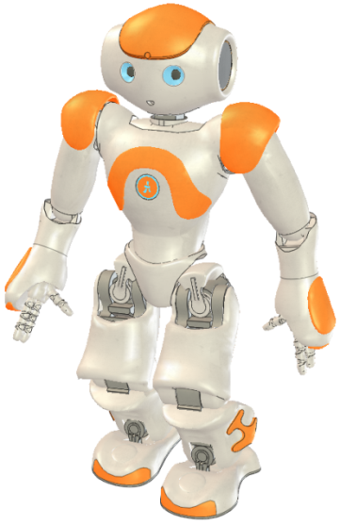
VREP
¿Por qué usar VREP?
  Es multiplataforma
  Encapsulamiento y portabilidad en modelos
  Interoperabilidad con otras plataformas y lenguajes
  Entorno visual para el diseño de modelos y escenarios
  Script embebido Lua
  Excelente para la enseñanza

Slide 5

CARACTERÍSTICAS DE VREP
MULTIPLATAFORMA
  Asegura la portabilidad en tres sistemas operativos

Slide 6
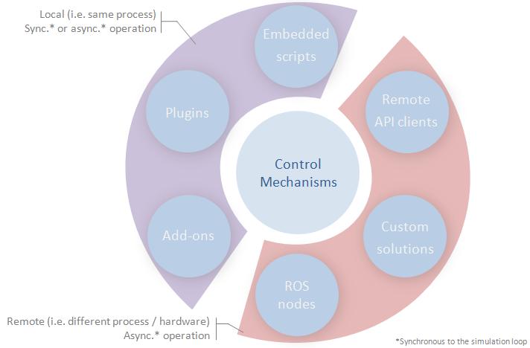
CARACTERÍSTICAS DE VREP
6 TÉCNICAS DE PROGRAMACIÓN
  Asegura la interoperabilidad con otras plataformas

Slide 7
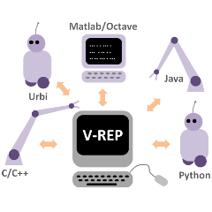
CARACTERÍSTICAS DE VREP
ARQUITECTURA CLIENTE/SERVIDOR

Slide 8
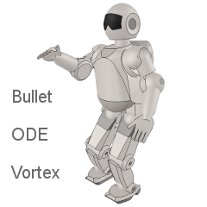
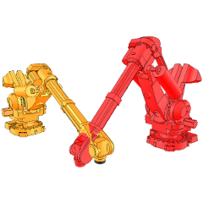
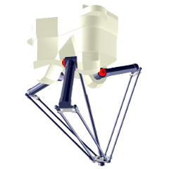
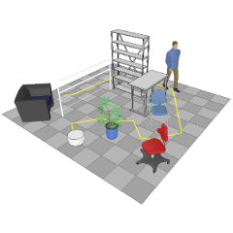
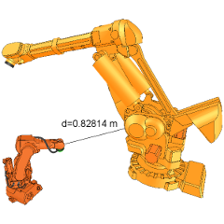
CARACTERÍSTICAS DE VREP
API PARA CALCULO DE MOVIMIENTO
Physics / Dynamics
Collision detection
Forward / Inverse kinematics
Path / motion planning
Minimum distance calculation

Slide 9

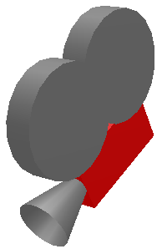


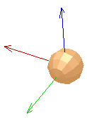
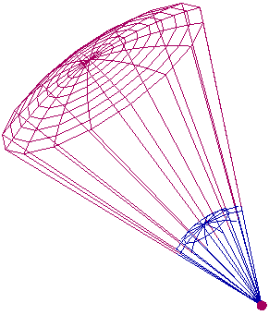
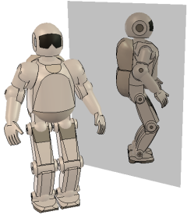

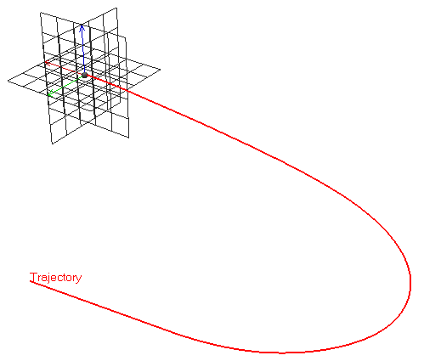
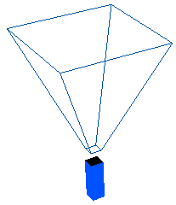
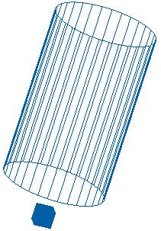
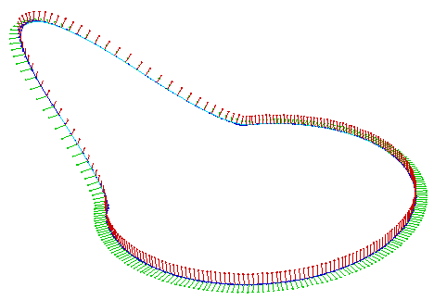
CARACTERÍSTICAS DE VREP
Joints
Cameras
Lights
Shapes
Dummies /
reference frames
Diversos objetos
Proximity
sensors
Mirrors
Force / torque
sensors
Graphs
Vision sensors
Paths / trajectories
Mills

Slide 10
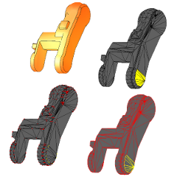
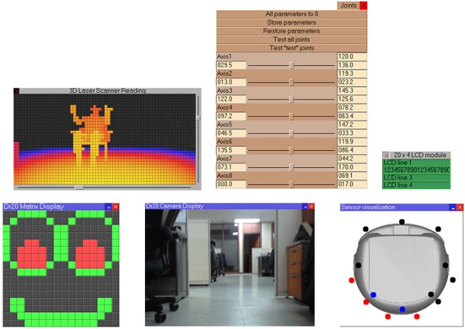
CARACTERÍSTICAS DE VREP
EDITOR GRÁFICO PARA LA COMPOSICIÓN DE ESCENAS, MODELOS E INTERFACES

Slide 11




DESCARGA
V-REP website: www.coppeliarobotics.com
V-REP user manual: www.coppeliarobotics.com/helpFiles/
V-REP forum: www.forum.coppeliarobotics.com
V-REP YouTube channel: VirtualRobotPlatform

Slide 12
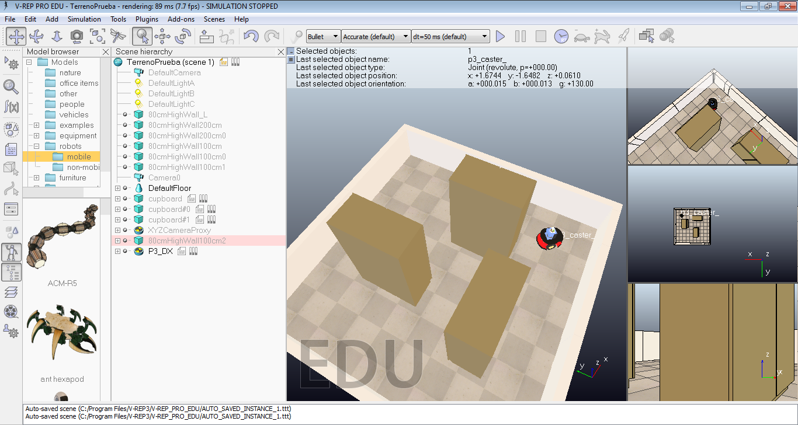
VREP

Slide 13
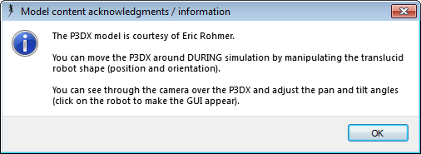
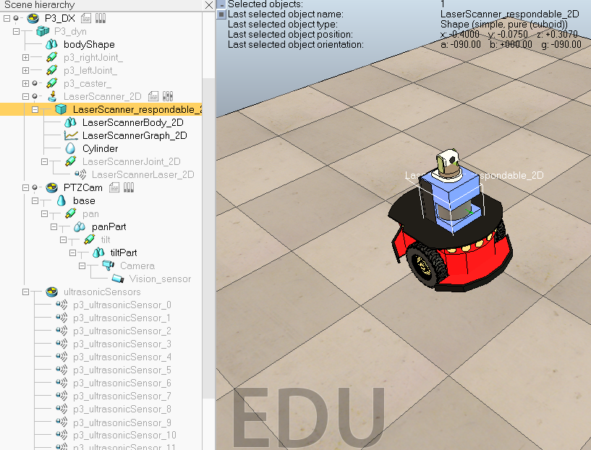
MODELO PIONEER

Slide 14
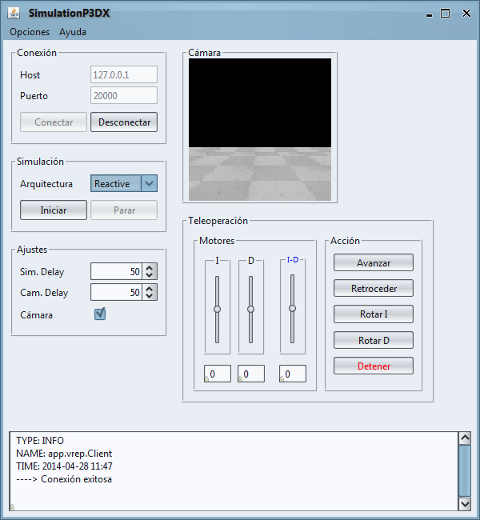
CLIENTE DESARROLLADO
Java 7
Windows 7, 32Bits
Debian 7, 32Bits
Ubuntu 13, 32Bits

Slide 15
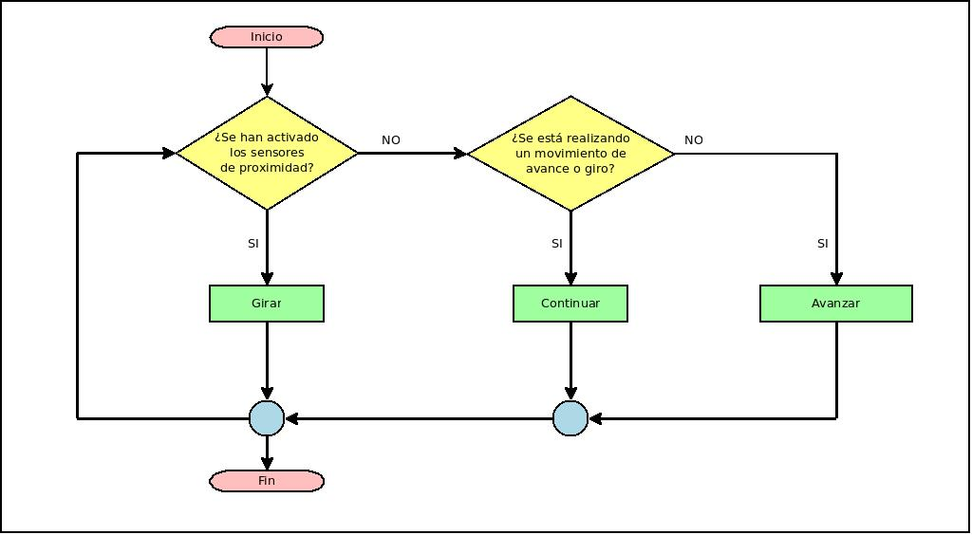
ALGORITMO

Slide 16
ENTORNO Y SIMULACIÓN

Slide 17
GRACIAS

